Slide 1
Selective Kernel Networks (arXiv: 1903.06586)
汇报人：兰冬雷
2021 年 03 月 14 日
Notes:
注意力机制的经典论文
首先了解一下这篇论文的背景

Slide 2
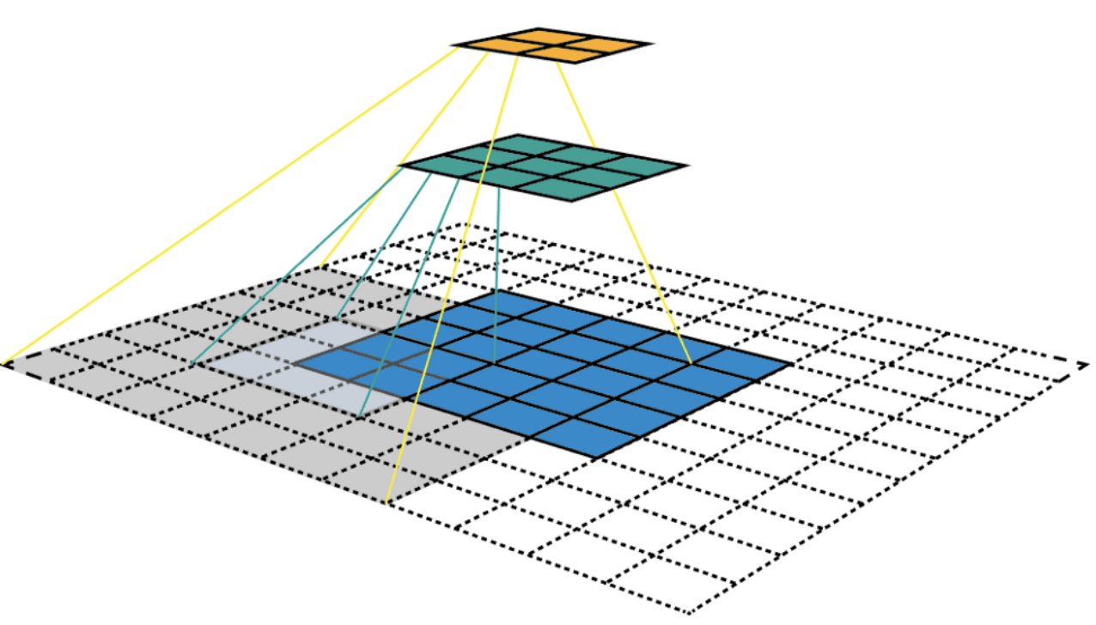
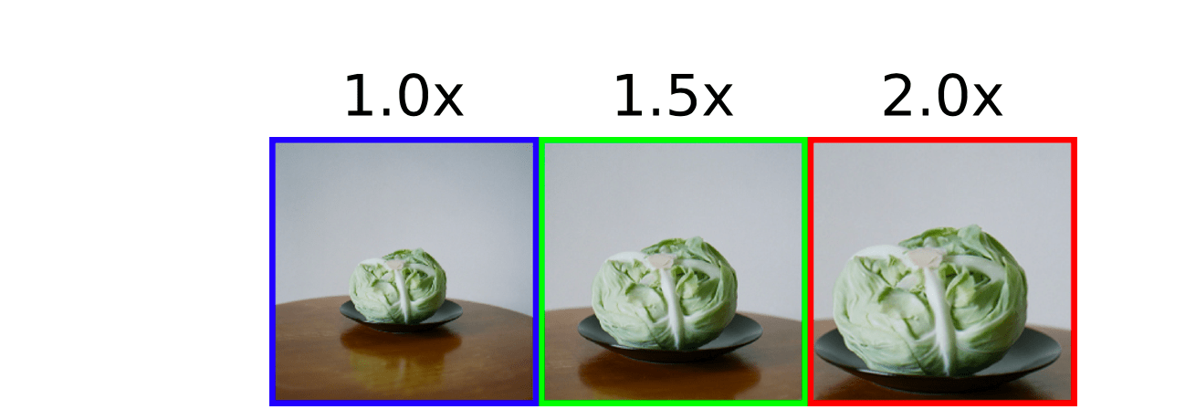
背景
在神经科学领域，视觉皮层神经元的感受野大小是受刺激调节的。这一点在 CNN 中很少被考虑到。
在视觉皮层中，同一区域中神经元的感受野大小是不同的，这使得神经元可以在同一处理阶段收集多尺度的空间信息。
感受野的大小
目标对象的不同尺度
Notes:
换句话说，视觉皮层中的神经元可以捕获具有不同比例的目标对象，根据输入自适应地调整其感受野大小。

Slide 3
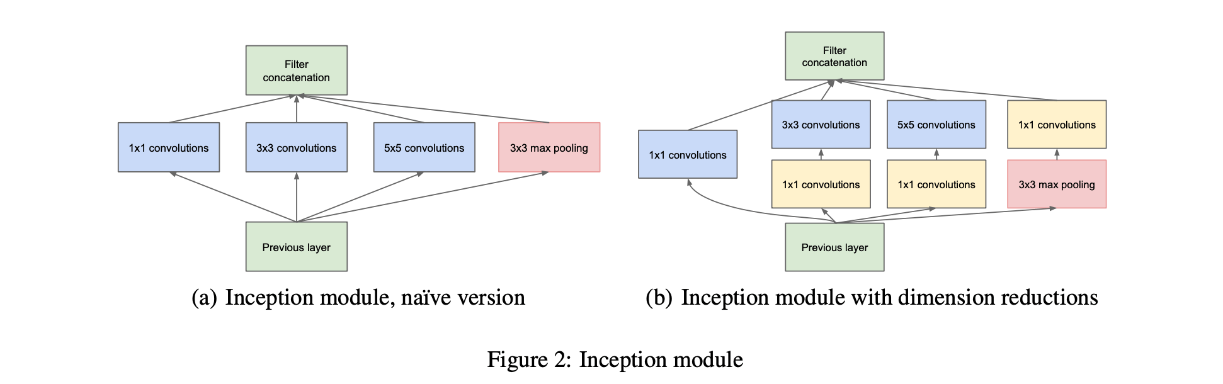
背景：InceptionNet
让神经元可以在同一处理阶段收集多尺度的空间信息的机制，已经广泛被采用。
InceptionNet 就是其中一个例子，它通过设计一个简单的级联（concatenation）来聚合来自内部 1×1、3×3、5×5、7×7 卷积核的多尺度信息。
InceptionNet 的缺点：机制比较的固定，不同分支的多尺度信息的汇聚方法也比较的简单，可能不足以为神经元提供强大的适应能力。
Notes:
虽然在此之前，自适应感受野大小的机制还没有人提出，或者说很少被考虑。
但是有一点是存在共识的，结合了不同感受野大小信息的神经元的适应能力更好，性能更优。
复杂、人工的痕迹太重了。只是简单粗暴的结合。
复杂的东西往往抓不住本质！

Slide 4
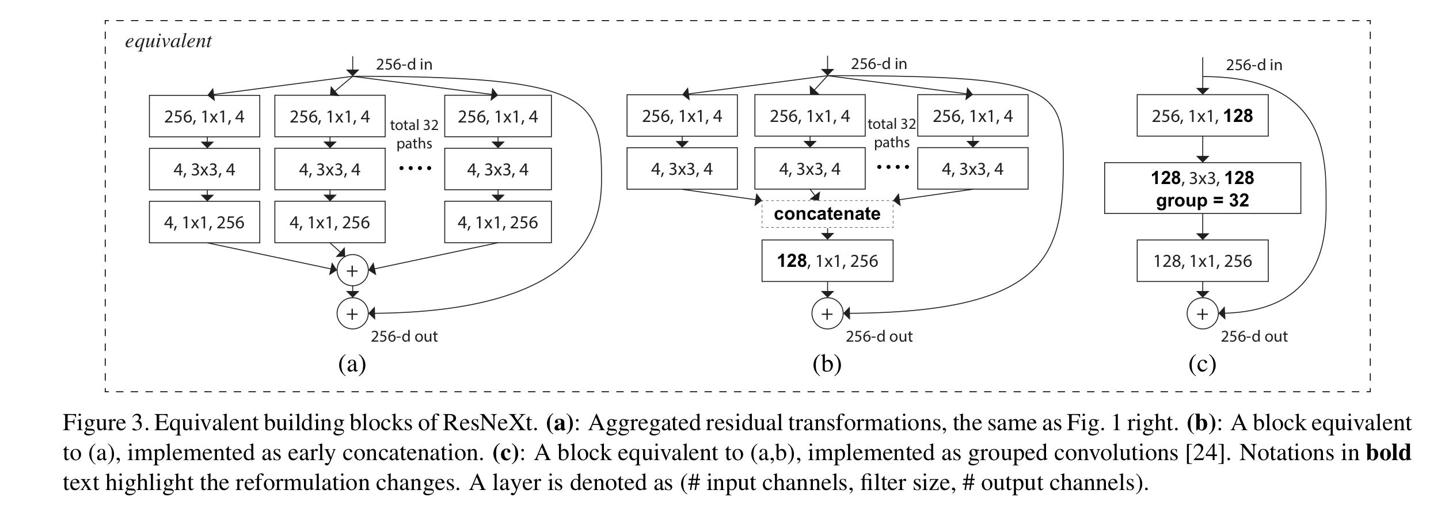
背景：ResNeXt
(a) 是 ResNeXt 基本单元，如果把输出那里的 1x1 合并到一起，得到等价网络 (b) 拥有和Inception-ResNet 相似的结构，而进一步把输入的 1x1 也合并到一起，得到等价网络 (c) 则和通道分组卷积的网络有相似的结构。
ResNeXt 更能抓住背后的本质。
Notes:
Inception(GoogLeNet): arXiv: 1409.4824v1，没有好的初始化方法、没有BN、没有ResNet。
ResNet: arXiv: 1512.04485v1
Inception-ResNet(InceptionV4): arXiv: 1602.07261
ResNeXt: arXiv: 1611.05431
这幅图相当于在说，Inception-ResNet和通道分组卷积网络，都只是 ResNeXt 这一范式的特殊形式而已。ResNeXt 更能抓住背后的本质。
ResNeXt 的特点是用分组卷积轻量化了>1 kernel的卷积核；
InceptionNet 的特点是多分支的 multiple kernel 设计。
ResNeXt，主要就是单路卷积变成多个支路的多路卷积，不过分组很多，结构一致，进行分组卷积。
我们设计的一大出发点就是看是否能够combine两者的特色。

Slide 5
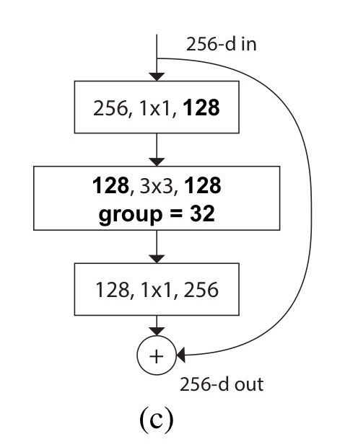
Combine Inception&ResNeXt
InceptionNet 的缺点：机制比较的固定。
本篇论文提出了一种方法，从多种卷积核中聚集信息，以实现神经元的自适应感受野大小。
SKNet 是第一个通过引入注意力机制来明确关注神经元的自适应感受野大小。
多分支+Attention
实现用动态注意力机制建模多核的选择
SK Unit
SK Unit
ResNeXt 基本单元
Notes:
SKNet 设计的一大出发点就是结合两者的优点，改进其缺点。
1.首先，把 InceptionNet Concatenation 汇聚的过程灵活化。目前流行的注意力机制。
2.ResNeXt，对于不同尺度的目标对象的输入，无法自适应其感受野的大小。因此，在 ResNeXt 的基础之上，引入类似 Inception 的多分支结构。
多分支：获得不同大小的感受野！
Attention：使得感受野的大小能够自适应！

Slide 6
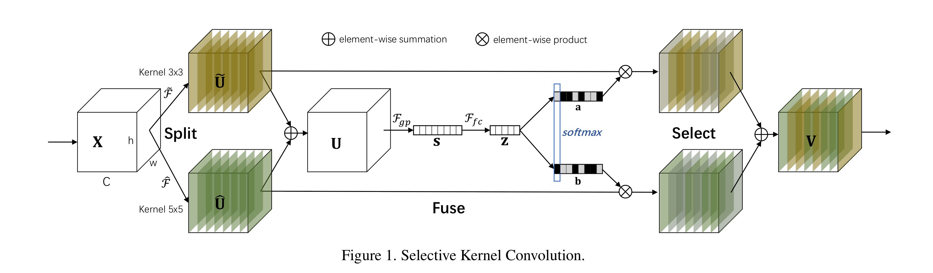
解析 Selective Kernel Unit
Selective Kernel Convolution
Notes:
整体、抽象的角度理解 SK 卷积。
特征图V是根据不同尺度的目标对象，自适应感受野后得到的结果。

Slide 7
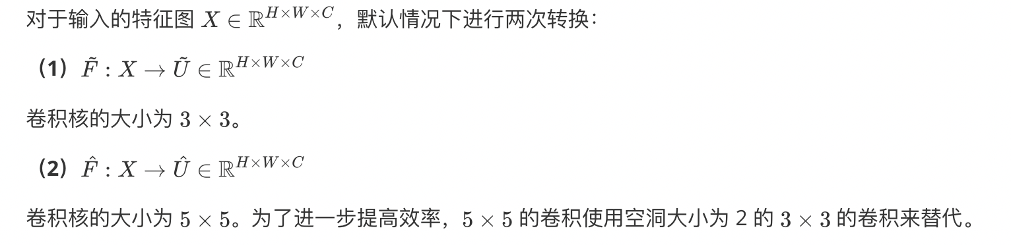
SK Convolution: Split (1/3)
Notes:
这一步上下两个分支执行的就是 ResNeXt 中 > 3×3卷积核的分组数为32的通道分组卷积。
如果将下面的分支去掉，即网络中只有一条分支，那么这个网络就是 ResNeXt + SE block（通道注意力）。

Slide 8
SK Convolution: Fuse (2/3)
Fuse 操作和 Squeeze and Excitation block 类似。
z 被称为 compact feature descriptor.
（1）integrate information from all branches
（2）global average pooling.
（3）compact feature by simple fully connected (fc) layer.
Notes:
z 被称为 compact feature descriptor.

Slide 9
SK Convolution: Select (3/3)
（1）Soft attention across channels.
（2）The final feature map ​ is obtained through the attention weights on various kernels.

Slide 10
SK Convolution
🌀
用一句话来总结 SK Convolution：用 multiple scale feature 汇总的 information 来 channel-wise 地指导如何分配侧重使用哪个 kernel 的表征。——作者李翔总结的
a,b 被称为 soft attention vector
soft attention vector

Slide 11
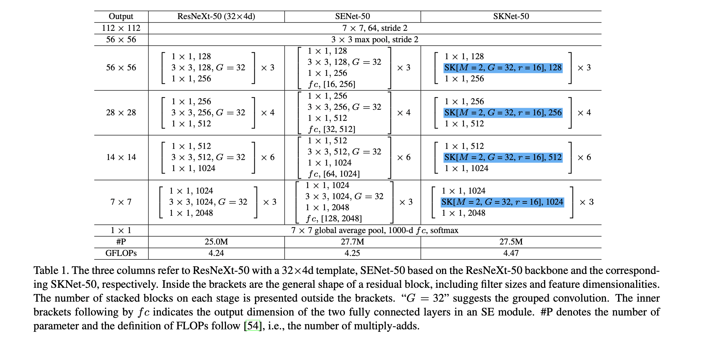
SKNet 结构
Notes:
M 是分支数，r 是全局平均池化之后，进行的降维。

Slide 12
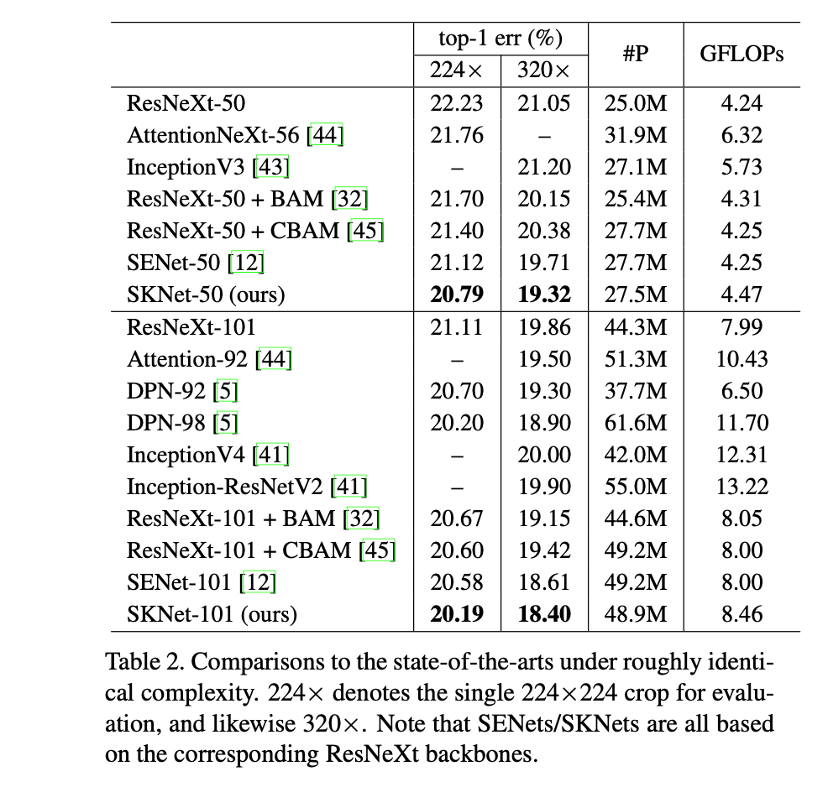
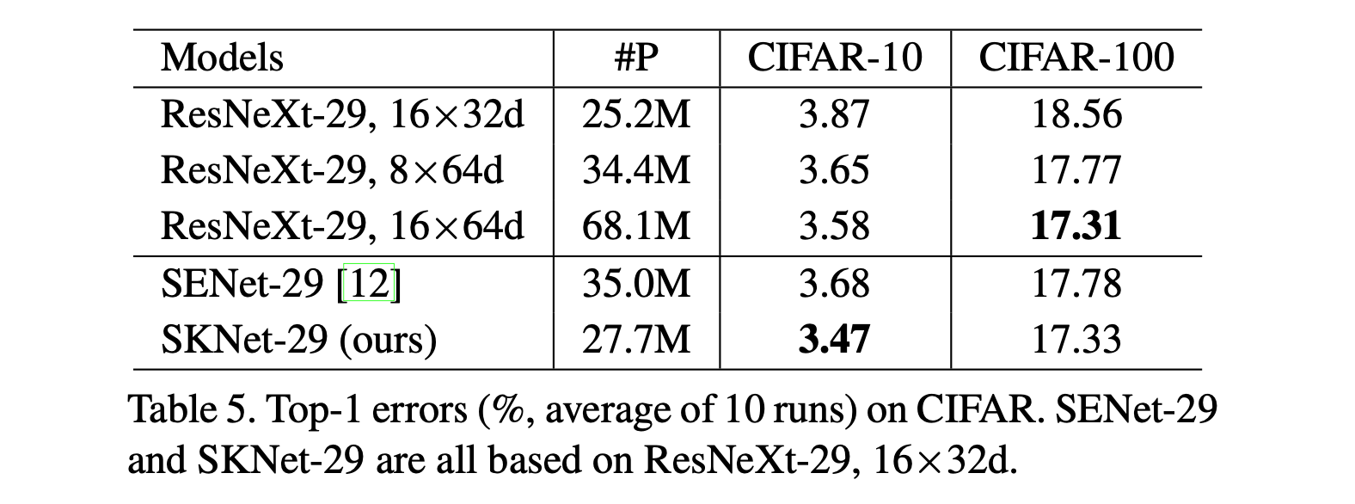
SKNet 与 state-of-the-art model 的比较（1/4）
通道注意力和空间注意力机制
Notes:
首先，重点看 ResNeXt 及其他注意力机制的模型的性能。CBAM 表示的是 Convolution Block Attention Module，通道注意力和空间注意力机制在增加少量计算量和参数量的情况下，降低了模型的top-1错误率。
SKNet与其他引入注意力模型相比，在参数量和计算量上差不多，但是其top-1错误率是最低的。
top-1错误率随着模型的加深而降低。
在 CIFAR 数据上，SKNet 以最少的参数量，取得了最低的错误率。

Slide 13
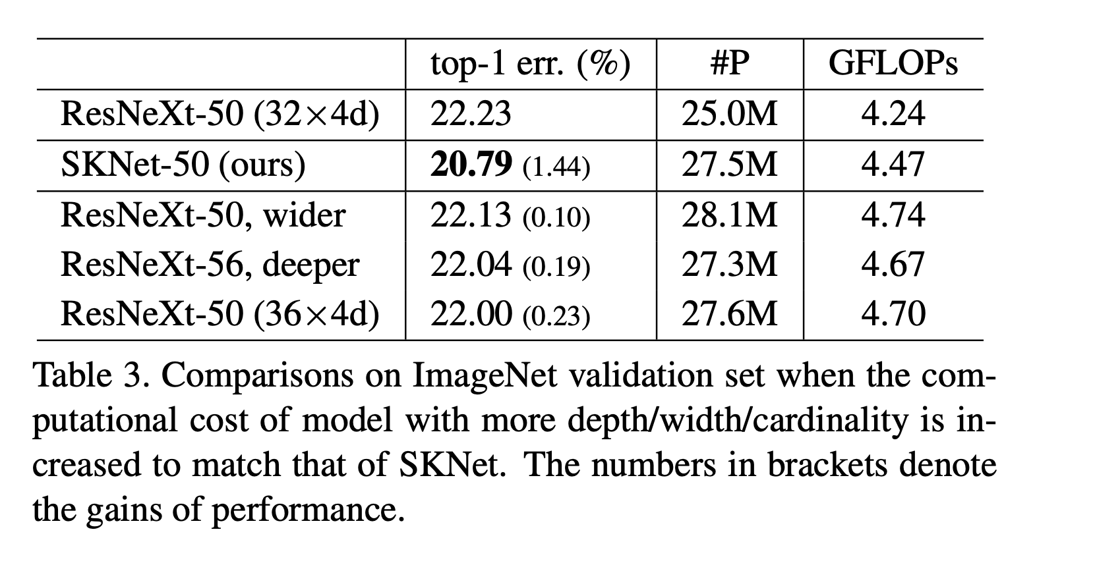
SKNet 与 ResNeXt 的比较（2/4）
参数量和计算量
与 SKNet 相匹配
Notes:
Table 3 显示了，与 ResNeXt（使用 32×4d 的设置）相比，SKNets 不可避免地会引入一些参数和计算上的增加，但是大大的降低的 top-1 错误率。
为了公平地比较 ResNeXt 和 SKNet，通过更改 ResNeXt 的深度、宽度和基数来增加其复杂性，以匹配 SKNets 的复杂性。结果显示，ResNeXt 模型复杂度的提升能够带来更低的错误率。
在参数量和计算量相近的情况下，SKNet 依旧是表示得最好的。

Slide 14
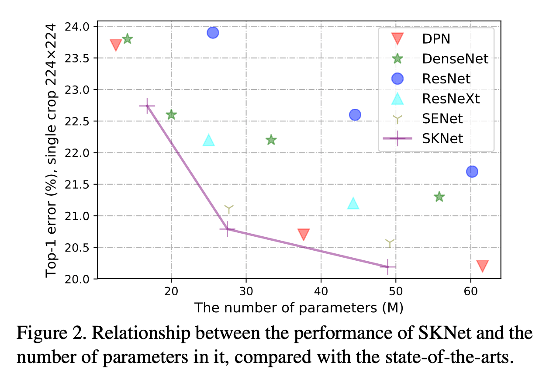
SKNet 与其他模型的参数量与性能情况（3/4）
ImageNet
同等参数量下，SKNet 的 top-1 错误率最低！
同等 top-1 错误率下，SKNet 的参数量最少！
Notes:
Figure 2 显示了，SKNet 的 top-1 错误率相对于其参数数量的关系。

Slide 15
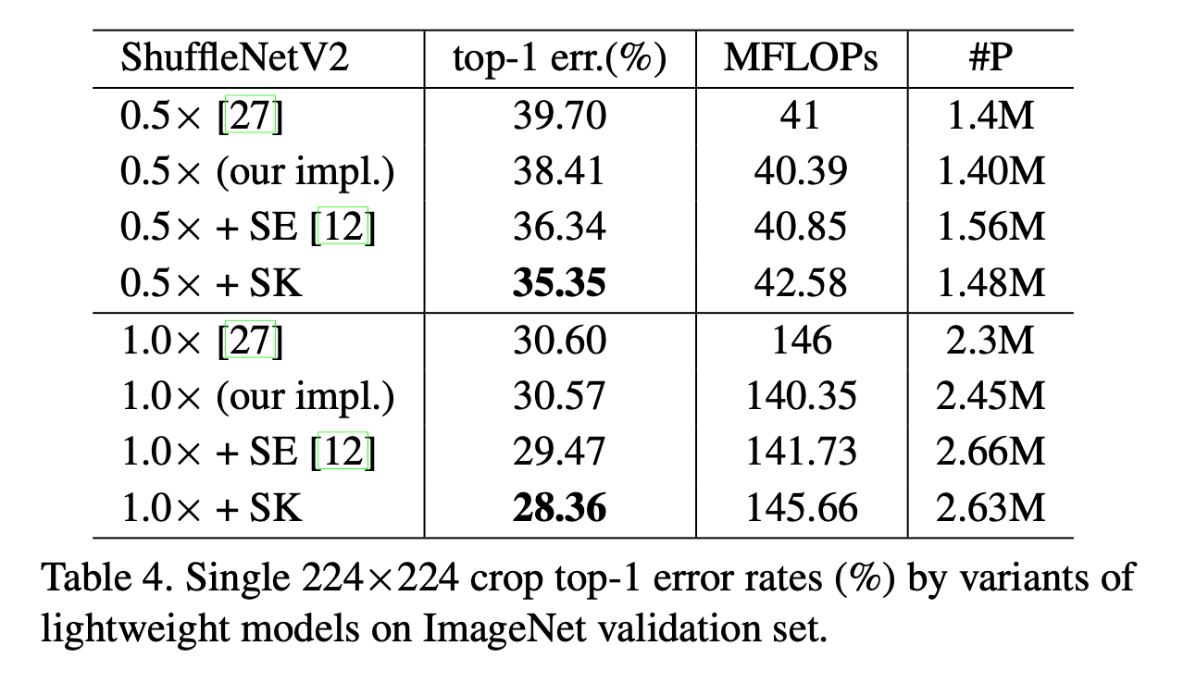
SKNet 与轻量级模型的比较（4/4）
Table 4. 显示了，SK 卷积不仅能够在 baseline 的基础之上提升性能，而且比 SENet 要更好。表明了 SK 卷积应用在低端设备上的巨大潜力。

Slide 16
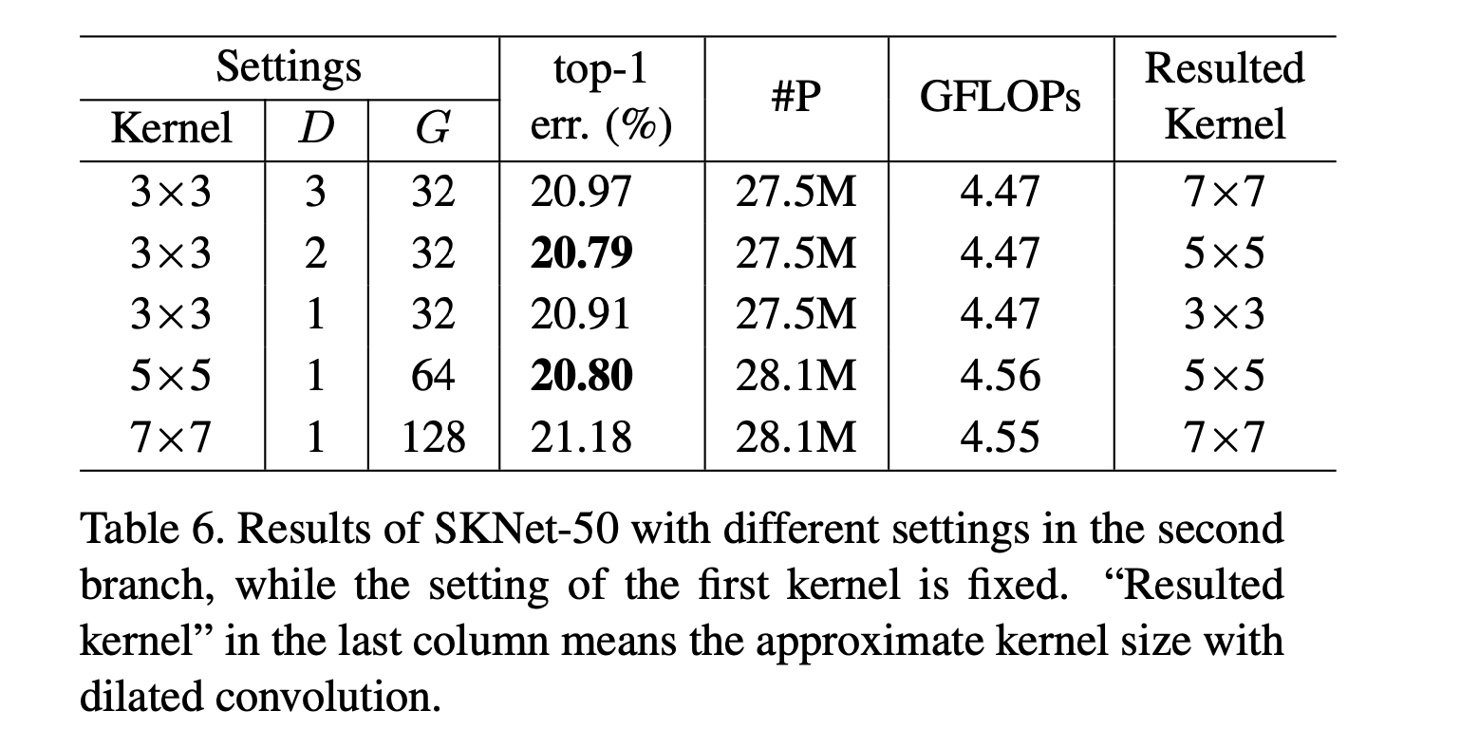
dilation D（1/4）
5x5、7x7 分支使用 3x3 空洞分别为 2、3 的卷积来替代是更优的选择，且不增加计算量。
5x5 分支的
最佳选择
Notes:
D 是空洞卷积的空洞大小，能在在不增加计算量的情况下，扩大感受野。
SKNet 中，Split 操作有一分支是3×3，另一分支是5×5。对于5×5的支路，使用空洞大小为 2 的3×3卷积来替代。Table 6 显示了这样做的优势。
3. 各种 3×3 kernels with various dilations 明显优于与它具有相同感受野的 kernel。3×3, D=3 优于 7×7, D=1。
（这只在 SKNet 分支中使用才成立，在其他地方使用就不好说了，Table 7 就是例子）

Slide 17
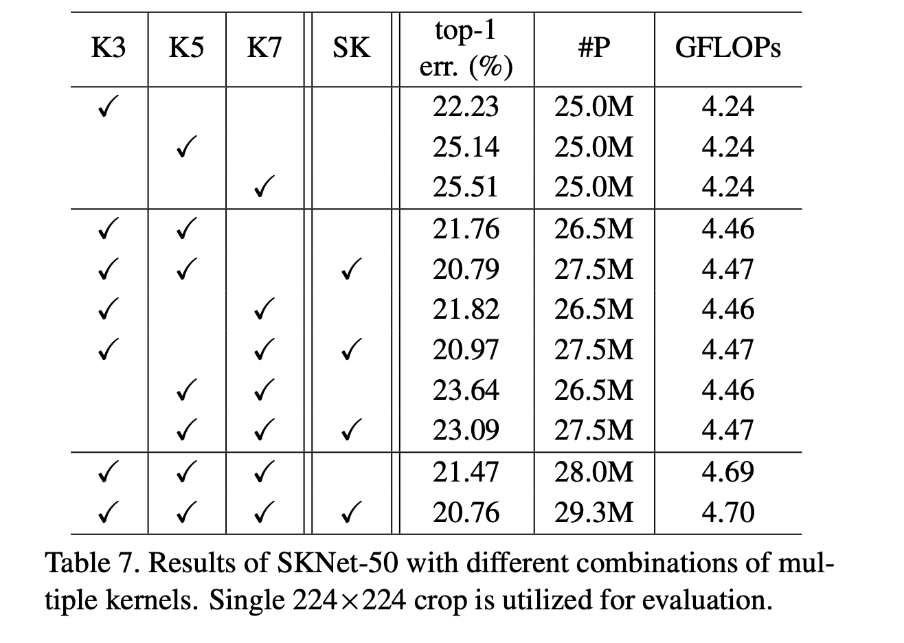
Ablation Studies （2/4）
K3：标准的 3×3 卷积核
K5：3×3 with dilation 2
K7：3×3 with dilation 3
ResNeXt-50
简单的 Concat
SK Unit（自适应感受野）
分支数=2
分支数=3
Notes:
前面的三栏是空洞卷积的知识，在不增加计算量的情况下增加感受野。表中可以得出结论，单纯的使用这种卷积虽然增大了感受野，但是top-1错误率却提升了。第一栏就是ResNeXt的精度。因此，空洞卷积它不能乱用！在 SK 块外使用就不行！
对于两条分支的 SK卷积聚合始终比简单的聚合方法的 top-1 错误率更低。（SK:20.79%, 普通的 concat: 21.76%）
聚合分支(K3，K7)(K5,K7)也是一样的，SK卷积聚合性能更优。稍微不可避免的增加了一点点的计算量。
随着分支数的增加，M=2增到M=3，top-1 错误率下降了。这也是以增加一定的参数量和计算量为代价的。
M=2，M=3 的 top-1 错误率差不多（20.79%，20.76%）。为了更好的平衡模型的性能和复杂度，M = 2 是更好的选择（两路分支）。

Slide 18
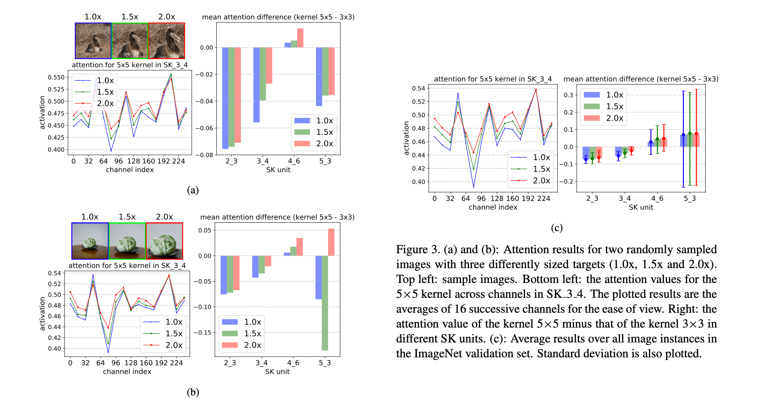
Ablation Studies (3/4)
1.0x → 1.5x → 2.0x，5x5 大核的重要性增加了！
Notes:
一般来说，这种花里胡哨的图，以我不多的经验，都是用来解决一个问题，即神经网络的可解释性研究！
下面我将用两个问题来总结这些图片想要说明的事情。（1）这些图做了什么事情？或者说为什么要画这些图？（2）这些图可以得出什么结论？
(a)(b) 两图的折线图，以两个随机的样本为例，对于大多数通道，当目标对象增大（1.0×、1.5×、2.0×），大核（5×5）的注意力权重增加，图上的体现就是，红线大部分位于蓝绿两线之上。
SK_3_4 是SKNet中的一个 middle level 层（中间层），作者是在统计分析的时候有了一个惊人的发现，SK_3_4学到了非常鲁棒的指导注意力选择模式（条形图中差值间隔较大，阶梯比较的陡峭）。对于所有的样本，只要对其进行1.5倍的放大，SK_3_4一定会分配更多的注意力给5×5的卷积核，因为只有两个分支，因此对应的另一条3×3核的注意力权重就会降低。
(a)(b) 两个条形图，分两段看：2_3、3_4、4_6是一个段，这是网络的前层和中间一点的层；5_3是另一个段，表示为网络的很深的层。前一段呈现了这样一个现象：目标对象越大，则在网络浅层和中层阶段（例如，SK 2_3，SK 3_4, SK 4_6），“Selective Kernel” 机制将增加大核（5×5）的注意力权重，体现在条形图上就是 2.0×的粉色 > 1.5×绿色 > 1.0×蓝色。后一段 SK 5_3 深层就没有这个规律了，(b)图的 5_3，目标对象从1.0×放大到1.5，核5×5的注意力权重反而减少了，而从1.5×放大到2.0×，5×5核的注意力权重却又增加了。
(c) 对于所有的验证集数据，都呈现出一样的现象。

Slide 19
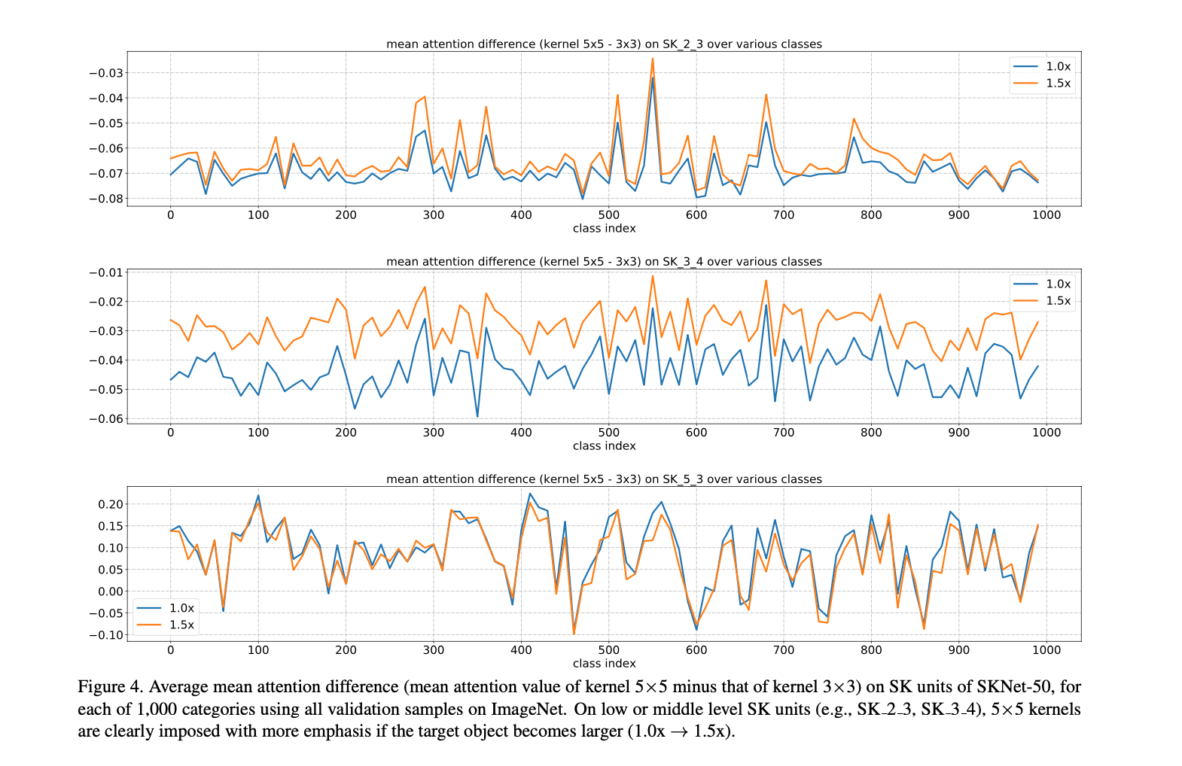
Ablation Studies (4/4)
目标对象：1.0× → 1.5×
5×5 核的重要程度随着增加。
（浅层和中层橙色线始终位于蓝色线之上）
Notes:
这种图可以得到以下结论：
1.在 SK_2_3 和 SK_3_4 阶段（网络的浅层和中间一点的层），随着目标对象的放大（1.0×增大到1.5×），5×5 核的重要程度随着增加。
（浅层和中层橙色线始终位于蓝色线之上）
2.在网络的深层，目标对象的放大（1.0×增大到1.5×），橙色线和蓝色线是上下交错的，这表明 5×5 核的重要程度和不同尺度的目标对象相关性不强。
没有浅层的那种规律现象。作者也对这个现象进行了解释：深层的特征中的多尺度信息已经被分解掉了，所以1.0x与1.5x没有明确的倾向去选择更大或更小的kernel。

Slide 20
SKNet 总结
SKNet 从多种卷积核中聚集信息，以实现神经元的自适应感受野大小。
SKNet 是第一个通过引入注意力机制来明确关注神经元的自适应感受野大小。
设计思路：ResNeXt + Inception + SENet ➔ SKNet
实验发现，
（1）SKConvolution 的大于 3×3 分支中，各种 3×3 kernels with various dilations 明显优于与它具有相同感受野的 kernel。例如：3×3, D=3 优于 7×7, D=1。
（2）随着目标对象尺度的增大（1.0× → 1.5 × → 2.0 × ），在前网络的浅/中层，感受野大的核的重要性增大。
（3）在网络的深层，特征中的多尺度信息会被分解，所以对于 1.0×、1.5×、2.0× 等不同尺度的目标对象，SKNet 没有明确的倾向去选择更大或更小的 kernel。
Notes:
如果你问我什么是 SKNet，我会回答：ResNeXt + Inception + SENet ➔ SKNet。
ResNeXt 本身就有32个分支，继续加上M=2分支，有一种俄罗斯套娃的感觉。
（2）中，一定要说的增大，因为在网络的大部分层中，5×5核的注意力是小于3×3的，所以在很多图中，值都是负值。

Slide 21
谢谢
@兰冬雷
2021 年 03 月 14 日

